Slide 1
Eletrorresistividade
AGG 116 – Introdução à Geofísica II

Slide 2
Aula 2 – Aplicações ER
Geologia – mac-ços rochosos
Hidrogeologia (fraturas, zona saturada, cunha salina)
Engenharia (geotecnia, escorregamentos)
Arqueologia (construções, covas)
Meio Ambiente (áreas de disposição de resíduos)

Slide 3
Mineração

Slide 4
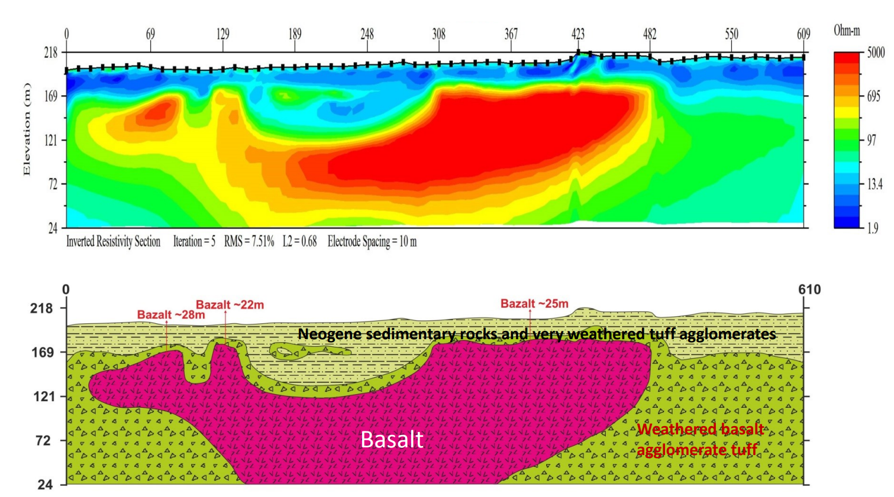
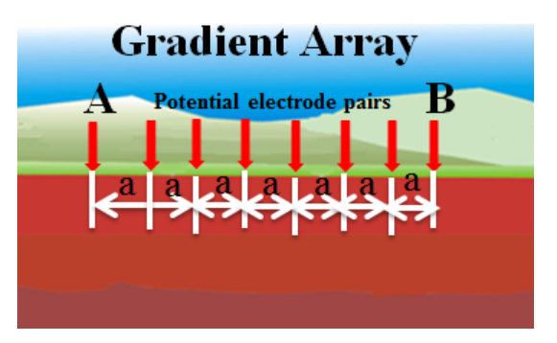
Basalto
Objetivo: determinar novas zonas de basalto em uma área de mineração
Aquisição: AGI SuperSting R8/IP (84 eletrodos)
Arranjo: dipolo-gradiente (5 e 10 m de espaçamento)
Software: EarthImager 2D
Perfilagem: basalto alterado entre 28 e 32 m. z > 32m – basalto não alterado
https://www.agiusa.com/using-resistivity-for-basalt-site-characterization

Slide 5
Basalto
https://www.agiusa.com/using-resistivity-for-basalt-site-characterization

Slide 6
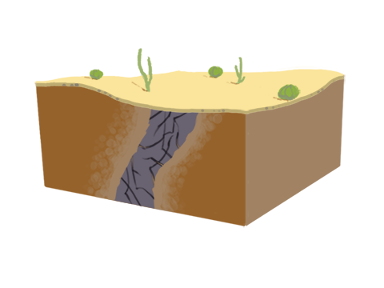
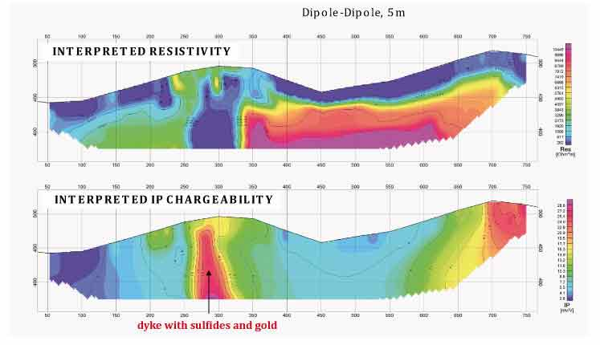
Dike mineração
http://www.iris-instruments.com/mineral-exploitation.html#detect-dike

Slide 7
Prospecção de água subterrânea

Slide 8
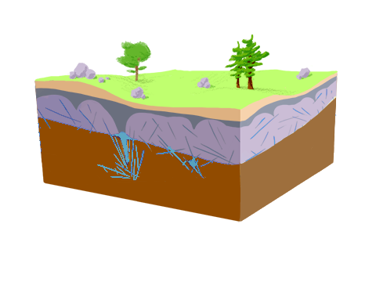
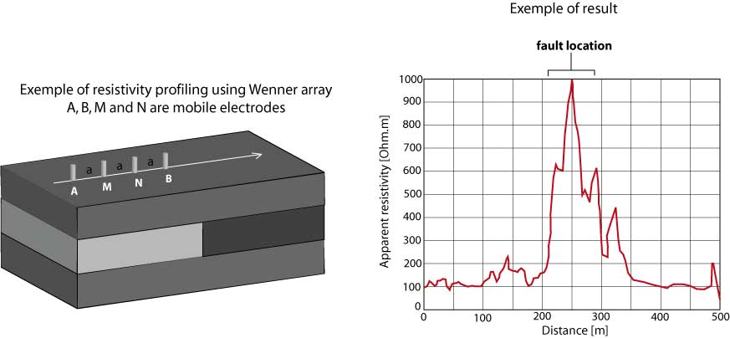
Localização de fraturas
http://www.iris-instruments.com/water-resources.html#locate-fault-dike

Slide 9
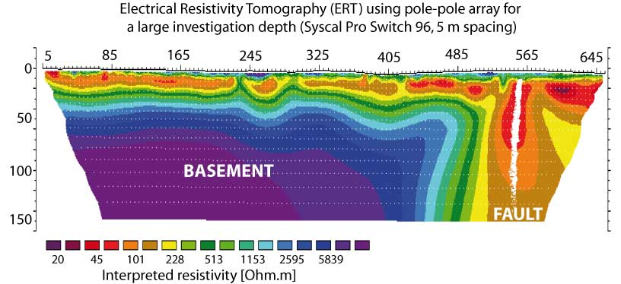
Localização de fraturas
http://www.iris-instruments.com/water-resources.html#locate-fault-dike

Slide 10
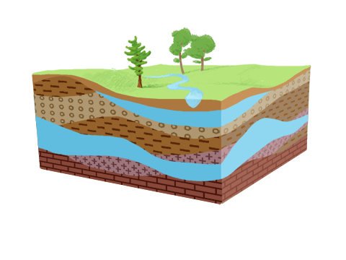
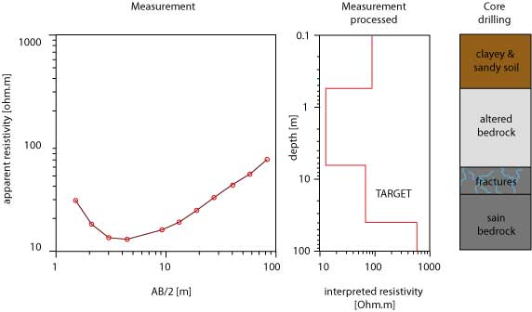
Detecção do nível d’água
http://www.iris-instruments.com/water-resources.html#water-table-detection

Slide 11
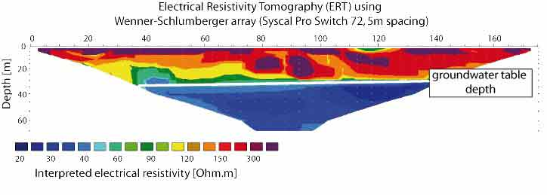
Detecção do nível d’água
http://www.iris-instruments.com/water-resources.html#water-table-detection

Slide 12
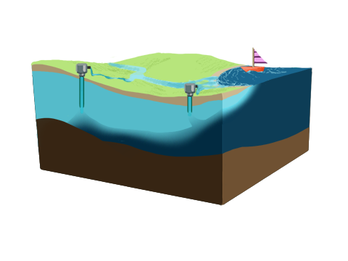
Cunha salina
Poço
Água doce
Mar
Água salgada
http://www.iris-instruments.com/water-resources.html#salt-water-wedge

Slide 13
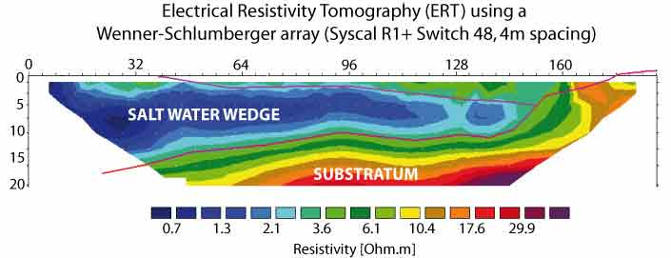
Cunha salina
http://www.iris-instruments.com/water-resources.html#salt-water-wedge

Slide 14
Engenharia

Slide 15
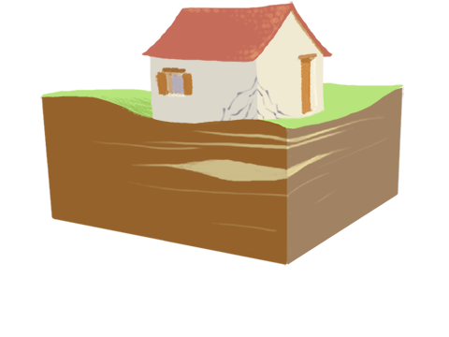
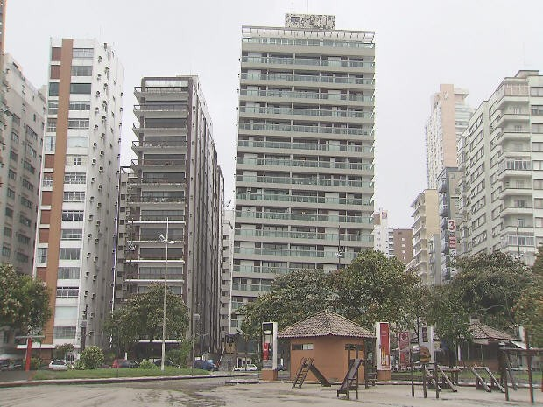
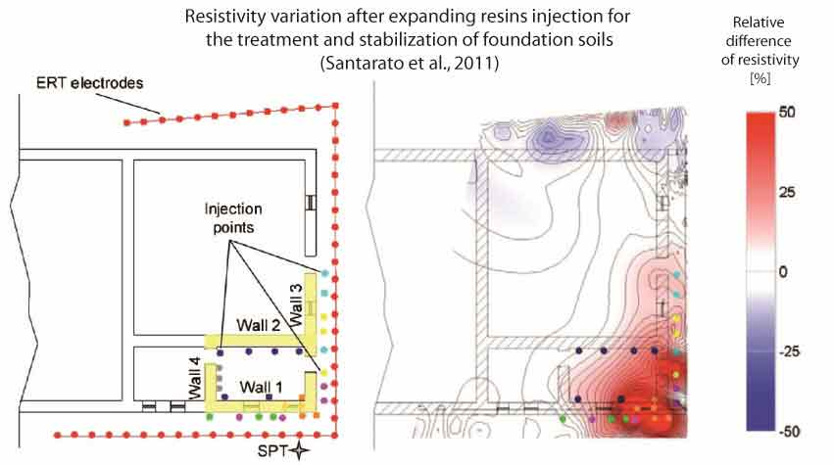
Geotecnia
http://www.iris-instruments.com/natural-hazard.html#geotechnic

Slide 16
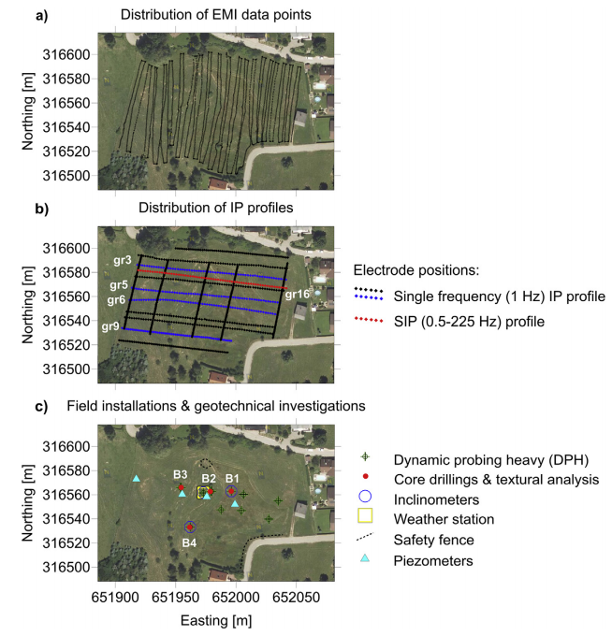
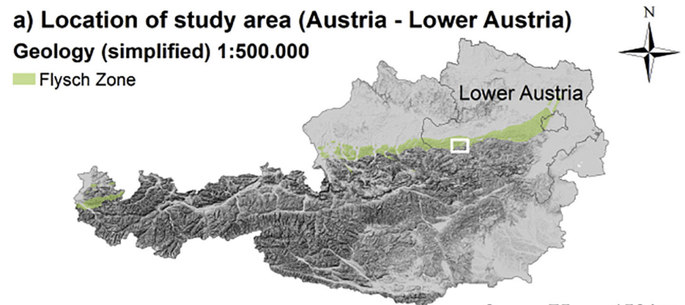
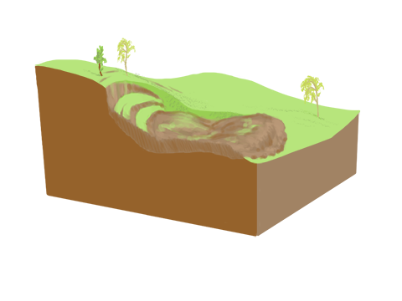
Movimentos de massa
Gallist et al. (2018)

Slide 17
blow counts needed to insert the probe for a 10 cm increment.

Slide 18
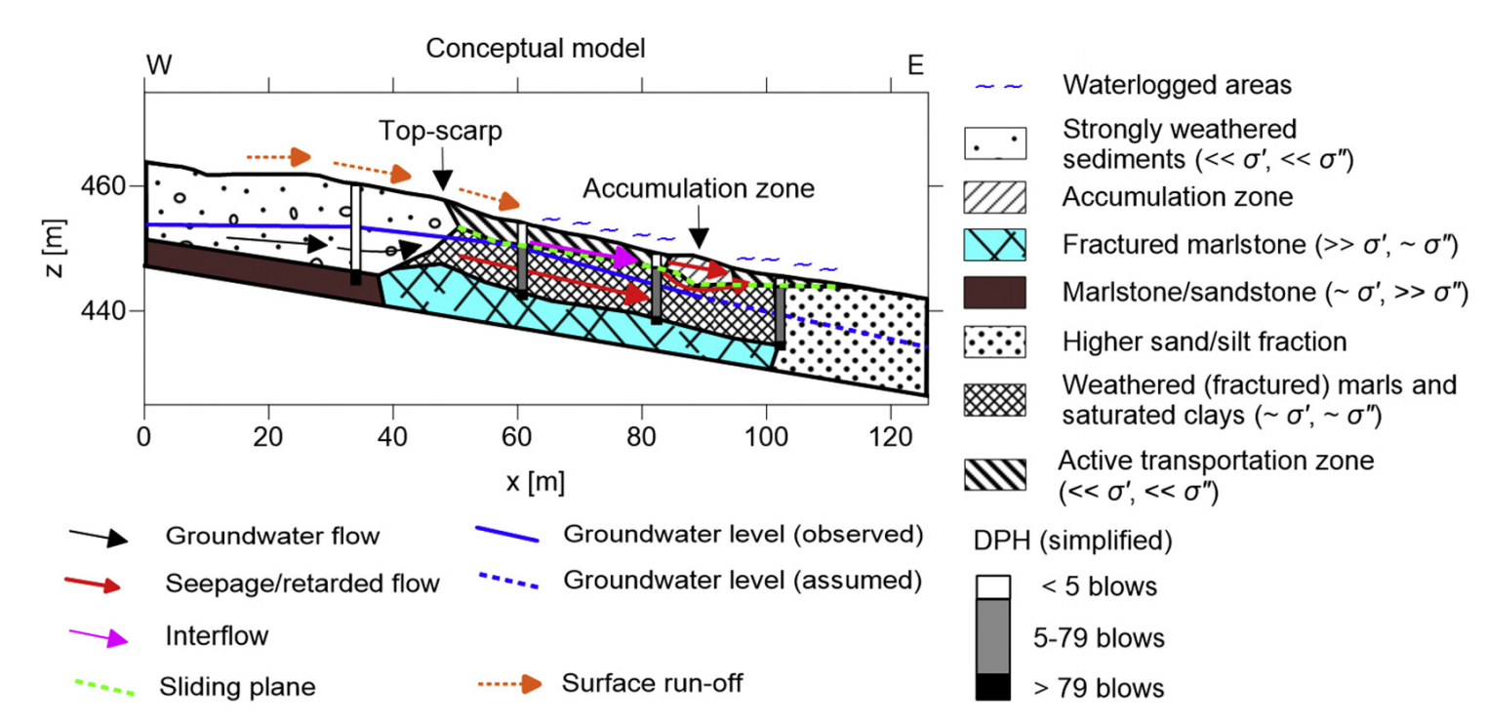

Slide 19
Barragens

Slide 20
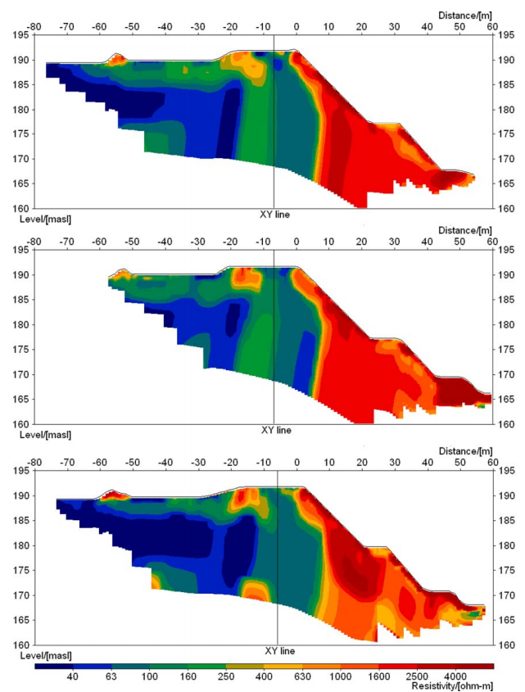
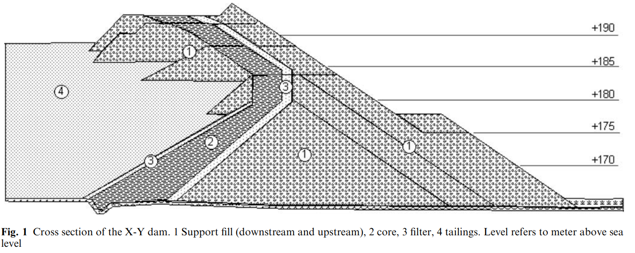
Sjödahl et al. (2005)

Slide 22
Cavidades

Slide 23
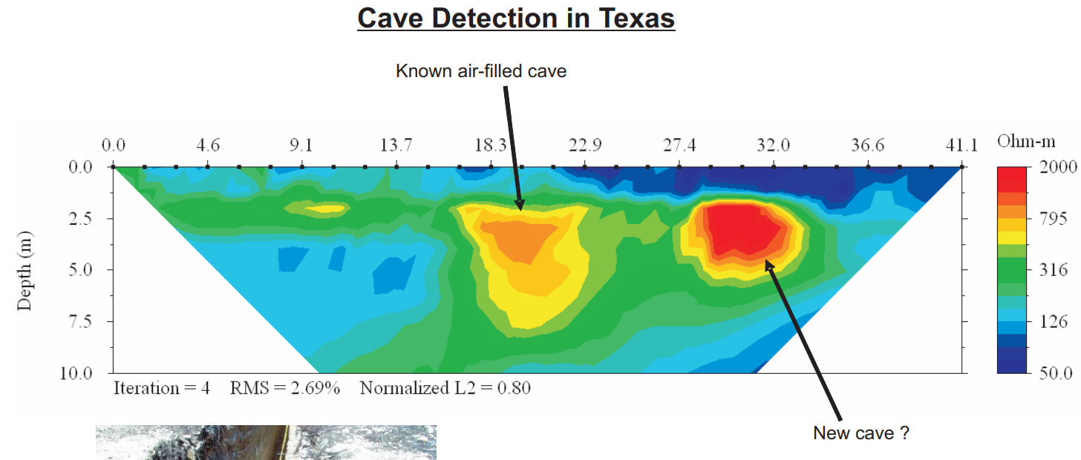
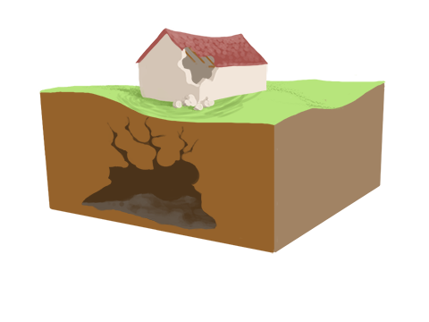
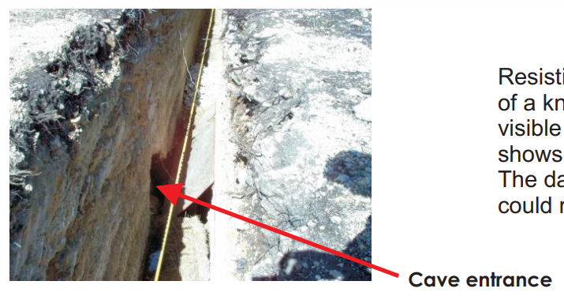
Cavidades
http://www.alphageofisica.com.br/agiusa/prospectos/Geotech_CaveDetectionTX_br.pdf

Slide 24
Arqueologia

Slide 25
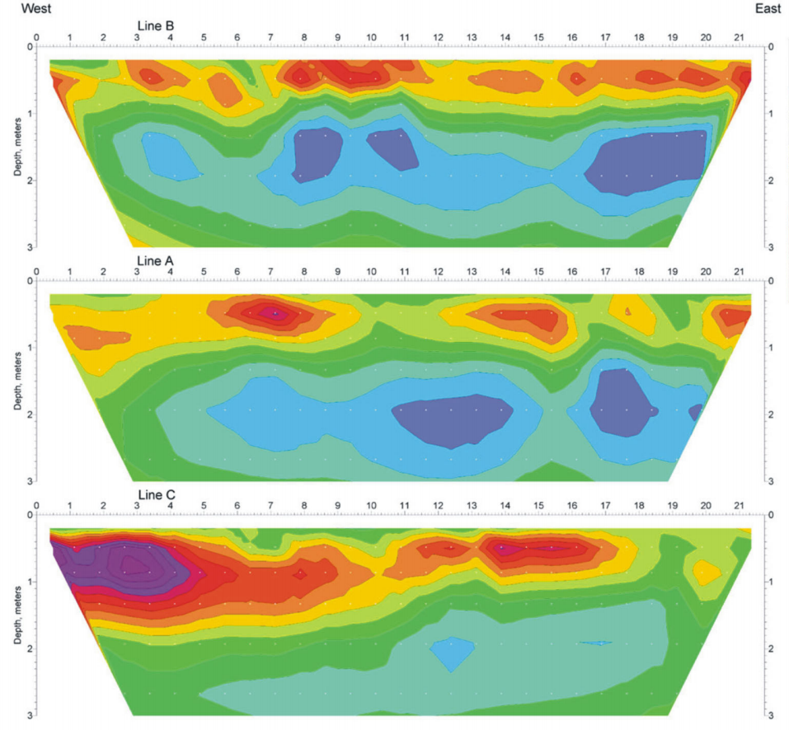
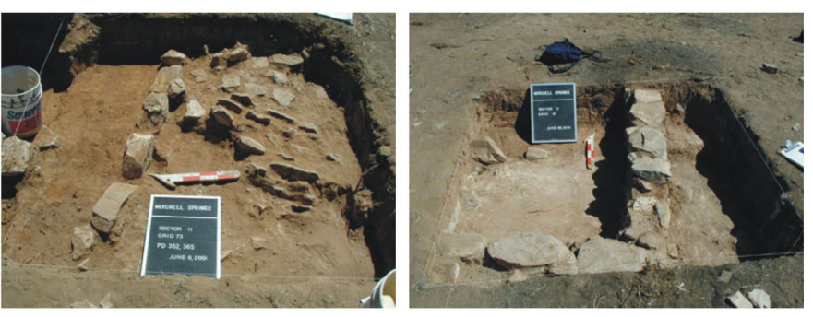
http://www.alphageofisica.com.br/agiusa/prospectos/Archeological.pdf

Slide 26
Meio ambiente

Slide 27
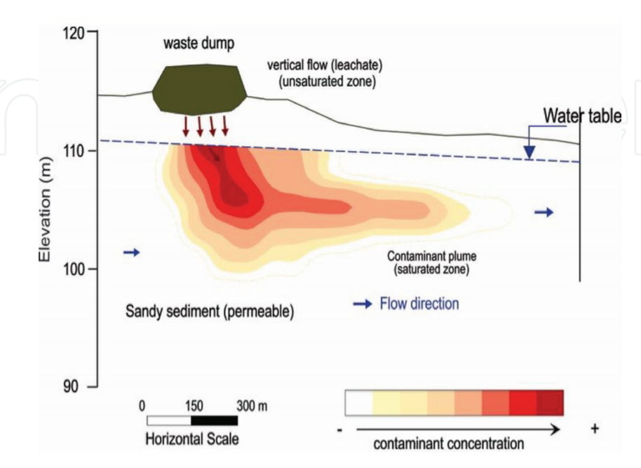
Áreas de disposição de resíduos

Slide 28
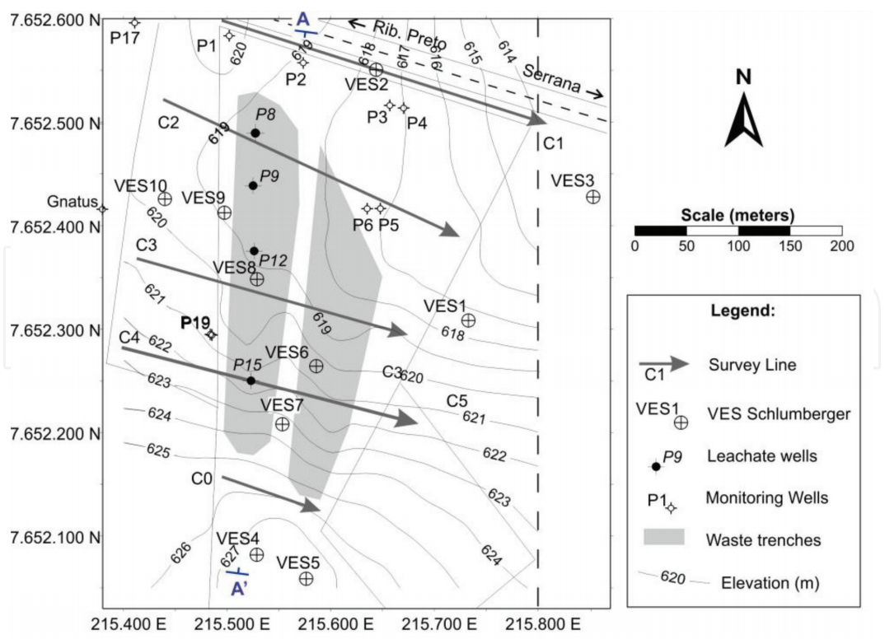

Slide 29
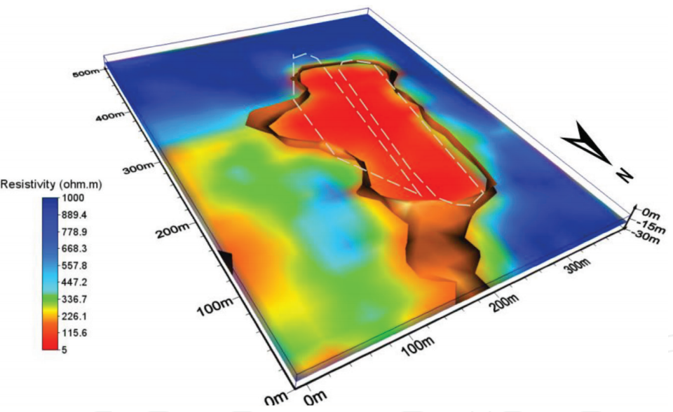

Slide 30
